Slide 1
SPARK

Slide 2
Objetivos de la clase
Conocer SPARK
Arquitectura Apache Spark
RDD
Operaciones sobre RDD
Dataframes
Dataset

Slide 3
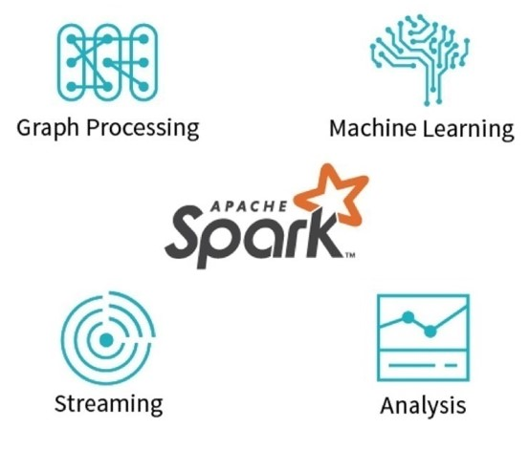
Apache Spark
Apache Spark es un marco de trabajo de procesamiento de datos de código abierto y distribuido diseñado para el análisis, procesamiento y manipulación eficiente de grandes volúmenes de datos.
Fue desarrollado originalmente en la Universidad de California, Berkeley, y posteriormente donado a la Apache Software Foundation, donde se ha convertido en un proyecto de alto nivel.

Slide 4
Apache Spark
Spark proporciona una plataforma unificada para diversas tareas de procesamiento de datos, incluyendo el procesamiento en lotes (batch processing), el procesamiento en tiempo real (stream processing), el análisis de datos interactivo y el aprendizaje automático (machine learning).
Una de las características clave de Spark es su capacidad para trabajar con datos en memoria, lo que puede resultar en un rendimiento significativamente más rápido en comparación con los sistemas que dependen en gran medida de acceso a disco.

Slide 5
Python VS Spark
Comparar Apache Spark y Python directamente puede ser un poco engañoso, ya que Apache Spark es un marco de procesamiento de datos, mientras que Python es un lenguaje de programación.
Sin embargo, es común comparar cómo se utilizan en el contexto del procesamiento y análisis de datos.

Slide 6
Python VS Spark
Aspecto | Apache Spark | Python
Tipo | Marco de procesamiento de datos | Lenguaje de programación
Escalabilidad | Diseñado para procesamiento distribuido y escalable | Principalmente adecuado para tareas en una sola máquina o pequeños conjuntos de datos
Rendimiento | Puede procesar datos en memoria para un rendimiento rápido | Rendimiento depende de las bibliotecas y el enfoque utilizado
Procesamiento en memoria | Puede realizar operaciones en memoria, lo que acelera el procesamiento | Operaciones en memoria limitadas por la capacidad de la máquina
Tareas soportadas | Análisis de datos, procesamiento en lotes y en tiempo real, aprendizaje automático, procesamiento de gráficos | Análisis de datos, aprendizaje automático y más, pero no enfocado en procesamiento distribuido a gran escala
Facilidad de uso | Puede tener una curva de aprendizaje pronunciada debido a su complejidad | Fácil de aprender y usar para tareas individuales
Lenguaje de interfaz | Principalmente basado en Scala, pero admite interfaces en Java, Python, R y más | Principalmente Python, con bibliotecas como pandas, numpy y scikit-learn
Ecosistema | Ofrece bibliotecas integradas para diferentes tareas | Tiene una amplia gama de bibliotecas y marcos especializados para análisis y aprendizaje automático
Casos de uso | Grandes conjuntos de datos, análisis complejo y procesamiento en tiempo real | Análisis y manipulación de datos a menor escala, desarrollo rápido de prototipos
Escritura de código | Requiere escribir código más detallado debido a su naturaleza distribuida | Permite escribir scripts más simples y rápidos para tareas individuales

Slide 7
RDD
Un RDD es como una colección de datos distribuida en el entorno de PySpark.
Imaginemos que tenemos una gran caja de LEGO con piezas en diferentes lugares, y cada pieza es un trozo de información.
Los RDD son como estas piezas dispersas, y PySpark sabe cómo juntarlas y realizar acciones con ellas de manera inteligente.

Slide 8
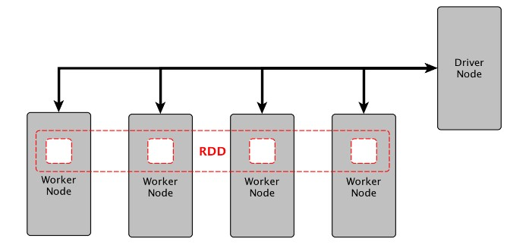
RDD
Es la estructura fundamental de datos de Apache Spark, una colección de objetos que se computan en diferentes nodos del Cluster.
Resilient (tolerante a fallos), capacidad de recomponer particiones de datos dañadas o perdidas por fallos en nodos.
Distributed, los datos residen en varios nodos.
DataSet, representa registros de los datos, que el usuario puede cargar en forma de archivos JSON, CSV, texto o bases de datos por medio de JDBC sin una estructura de datos específica.

Slide 9
RDD
Es la estructura fundamental de datos de Apache Spark, una colección de objetos que se computan en diferentes nodos del Cluster.
Resilient (tolerante a fallos), capacidad de recomponer particiones de datos dañadas o perdidas por fallos en nodos.
Distributed, los datos residen en varios nodos.
DataSet, representa registros de los datos, que el usuario puede cargar en forma de archivos JSON, CSV, texto o bases de datos por medio de JDBC sin una estructura de datos específica.
Todas las aplicaciones en Spark poseen un manejador central de programa (Driver) y varios ejecutores que se crean a lo largo del clúster, estas son las computadoras que realizarán las tareas en paralelo y finalmente devolverán los valores al driver, la aplicación central.

Slide 10
Relacionando Python con RDD
Ya conocemos como trabajar en Python con dataframes, Pero cuando necesitamos hacer cosas más grandes, como procesar una tonelada de datos en muchos ordenadores, es ahí donde entran los RDD de PySpark.
Podemos pensar en un RDD como un "envase especial" que permite a PySpark trabajar con grandes cantidades de datos de manera más rápida y eficiente, como si estuviéramos manejando muchas hojas de cálculo a la vez.

Slide 11
Operaciones sobre RDD
Para poder realizar estas tareas, Spark posee desde su versión 1.0 los RDD (Resilient Distributed Dataset), los cuales son tolerantes a fallos y pueden ser distribuidos a lo largo de los nodos del clúster. Los RDD pueden ser creados al cargar datos de manera distribuida, como es desde un HDFS, Cassanda, Hbase o cualquier sistema de datos soportado por Hadoop, pero también por colecciones de datos de Scala o Python, además de poder ser leídos desde archivos en el sistema local. En visión general, un RDD puede ser visto como un set de datos los cuales soportan solo dos tipos de operaciones: transformaciones y acciones. Las transformaciones permiten crear un nuevo RDD a partir de uno previamente existente, mientras que las acciones retornan un valor al driver de la aplicación.

Slide 12
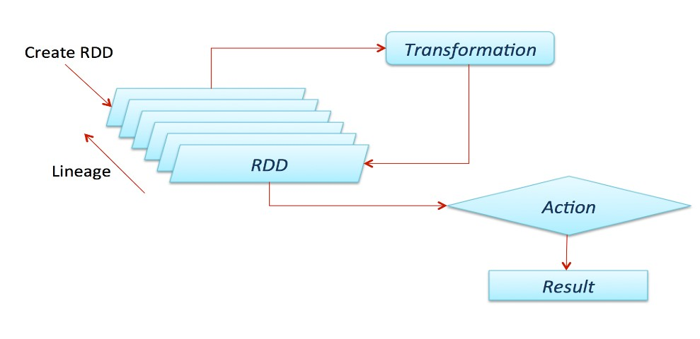
Operaciones sobre RDD
El núcleo de operación del paradigma de Spark es la ejecución perezosa (Lazy), es decir que las transformaciones solo serán calculadas posterior a una llamada de acción. Además, los RDD poseen una familiaridad con el paradigma orientado a objetos, lo cual permite que podamos realizar operaciones de bajo nivel a modo. Map, filter y reduce son tres de las operaciones más comunes. Una de las grandes ventajas que ofrecen los RDD es la compilación segura; por su particularidad de ejecución perezosa, se calcula si se generará un error o no antes de ejecutarse, lo cual permite identificar problemas antes de lanzar la aplicación. El pero que podemos encontrar con los RDD es que no son correctamente tratados por el Garbage collector y cuando las lógicas de operación se hacen complejas, su uso puede resultar poco práctico, aquí entran los DataFrames.

Slide 13
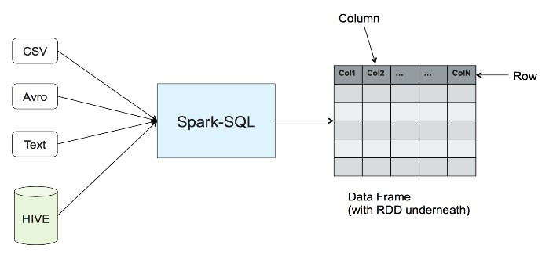
Dataframes
DataFrames
Colección de RDD’s con esquema. Características
Los datos están organizados en columnas nombradas.
Es equivalente a una tabla en una base de datos relacional.

Slide 14
Dataframes
Esos componentes fueron agregados en la versión 1.3 de Spark y pueden ser invocados con el contexto espacial de Spark SQL.
Como indica su nombre, es un módulo especialmente desarrollado para ser ejecutado con instrucciones parecidas al SQL estándar. De la misma forma, como los RDD, estos pueden ser creados a partir de archivos, tablas tipo Hive, bases de datos externas y RDD o DataFrames existentes.
El primer detalle que salta cuando creamos un DataFrame es que poseen columnas nombradas, lo que a nivel conceptual es como trabajar con un DataFrame de Pandas. Con la excepción que a nivel interno Spark trabaja con Scala, lo cual le asigna a cada columna el tipo de dato Row, un tipo especial de objeto sin tipo definido. Pero no es todo, los DataFrames implementan un sistema llamado Catalyst, el cual es un motor de optimización de planes de ejecución, parecido al que usan las bases de datos, pero diseñado para la cantidad de datos propia de Spark, aunado a eso, se tiene implementado un optimizador de memoria y consumo de CPU llamado Tungsten, el cual determina cómo se convertirán los planes lógicos creados por Catalyst a un plan físico.

Slide 15
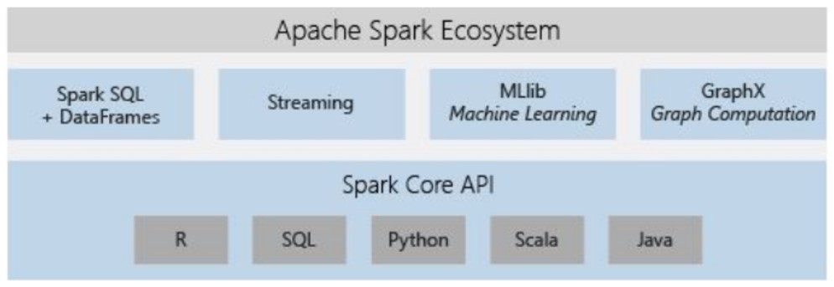
Módulos Spark

Slide 16
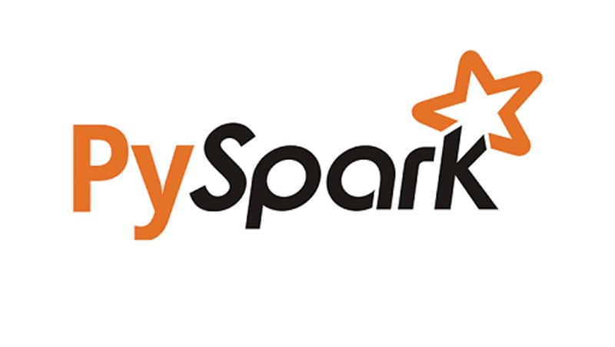
PySpark
Es la biblioteca de Python para Apache Spark, un framework de procesamiento de datos distribuido y de alto rendimiento.
Spark permite el procesamiento eficiente de grandes volúmenes de datos en clústeres de computadoras.
Los DataFrames en PySpark son una abstracción de alto nivel que representan estructuras de datos tabulares similares a las tablas en una base de datos o hoja de cálculo.
A diferencia de las estructuras de datos tradicionales, los DataFrames son distribuidos y optimizados para el procesamiento paralelo en clústeres.

Slide 17
Dataframe PySpark
El DataFrame de pyspark es la estructura más optimizada en Machine Learning.
Utiliza las bases subyacentes de un RDD pero se ha estructurado en columnas además de filas en una estructura SQL.
Su forma está inspirada en el DataFrame del módulo Pandas.
Gracias a la estructura de DataFrame, podemos por tanto realizar potentes cálculos a través de un lenguaje familiar (ya que es similar a pandas), a la vez que evitamos el coste de entrada de aprender un nuevo lenguaje funcional: Scala.

Slide 18
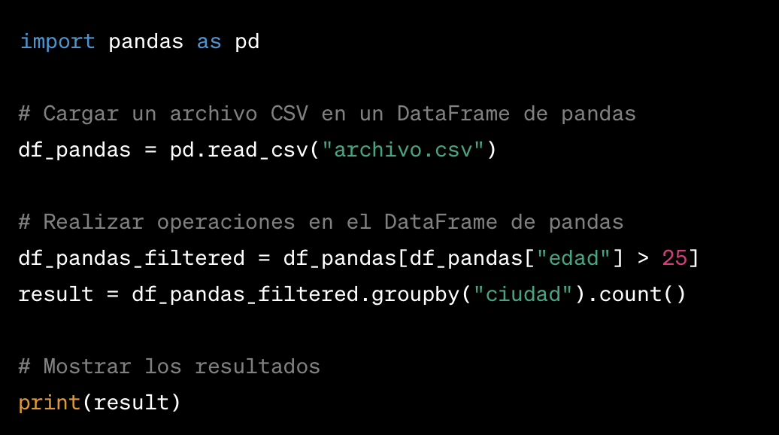
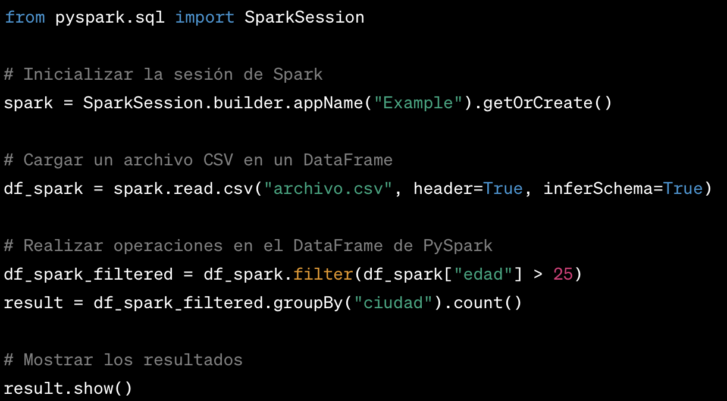
Python vs Pyspark
Notes:
En PySpark, primero se necesita inicializar la sesión de Spark.
Al cargar datos, en PySpark se utiliza spark.read para cargar datos en un DataFrame, mientras que en pandas se utiliza pd.read_csv para cargar datos en un DataFrame de pandas.
Las operaciones y transformaciones son ligeramente diferentes. En PySpark, se utilizan métodos como filter y groupBy en el DataFrame, mientras que en pandas se utilizan operaciones de indexación y agrupación.
Para mostrar los resultados, en PySpark se usa show(), mientras que en pandas simplemente se utiliza print().

Slide 19
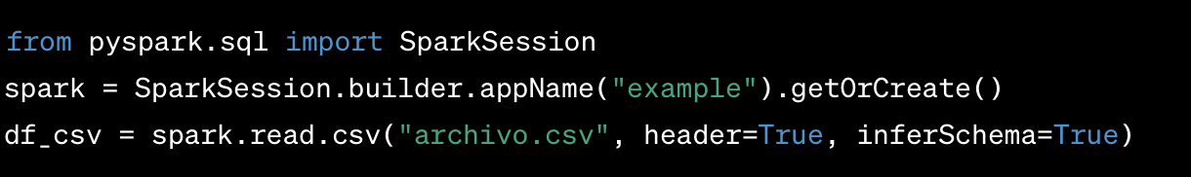
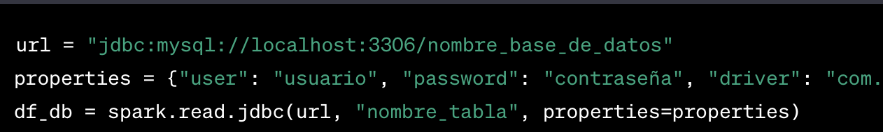
PySpark
PySpark permite crear DataFrames a partir de diversas fuentes de datos, lo que brinda flexibilidad en la forma en que se pueden analizar y procesar los datos. Algunas fuentes comunes incluyen

Slide 20
PySpark y Python
Python y PySpark son dos tecnologías relacionadas pero diseñadas para propósitos diferentes en el ámbito del procesamiento y análisis de datos. Aquí hay algunas diferencias clave entre Python y PySpark:
Propósito y Uso:
Python: Python es un lenguaje de programación versátil utilizado en una amplia gama de aplicaciones, desde desarrollo web hasta ciencia de datos y automatización de tareas. Es muy popular en el análisis y manipulación de datos debido a las bibliotecas como Pandas y NumPy.
PySpark: PySpark es una biblioteca de Python específica para el procesamiento distribuido de datos a gran escala utilizando Apache Spark. Está diseñado para manejar conjuntos de datos más grandes que no cabrían en la memoria de una sola máquina y aprovecha el procesamiento paralelo en clústeres.
Procesamiento Distribuido:
Python: Las bibliotecas de análisis de datos en Python, como Pandas, generalmente funcionan en una sola máquina y pueden tener dificultades para manejar conjuntos de datos muy grandes.
PySpark: PySpark se basa en el motor de procesamiento distribuido de Apache Spark, lo que permite distribuir tareas de procesamiento en múltiples nodos en un clúster. Esto facilita el procesamiento y análisis de grandes volúmenes de datos.

Slide 21
PySpark y Python
Velocidad:
Python: En general, Python es más lento en términos de rendimiento para procesar grandes conjuntos de datos debido a su naturaleza interpretada y a veces necesita bucles para operaciones elementales.
PySpark: Gracias a su procesamiento distribuido y a las optimizaciones internas de Spark, PySpark puede ser mucho más rápido en el procesamiento de grandes cantidades de datos en comparación con el procesamiento secuencial en Python.
Ecosistema de Bibliotecas:
Python: Python cuenta con una amplia gama de bibliotecas y frameworks diseñados para el análisis de datos, como Pandas, NumPy, Matplotlib y Scikit-learn.
PySpark: Aunque PySpark proporciona funcionalidades de manipulación y análisis de datos, su ecosistema es más limitado en comparación con Python. No obstante, puede integrarse con otras bibliotecas de Python para tareas específicas.

Slide 22
Spark Session
Crear una sesión de Spark es un paso esencial para poder interactuar con el entorno de Spark y realizar operaciones en los DataFrames. Si no creas una sesión de Spark, no podrás acceder a las funcionalidades de Spark ni ejecutar operaciones en los DataFrames.
La sesión de Spark (representada por la variable spark en el código) es la interfaz principal que te permite realizar operaciones de Spark, cargar y manipular DataFrames, ejecutar consultas SQL y aprovechar las capacidades de procesamiento distribuido. Sin una sesión de Spark, no podrás realizar ninguna de estas acciones.
En resumen, crear una sesión de Spark es fundamental para trabajar con Spark y PySpark. Debes asegurarte de crear una sesión de Spark al inicio de tu código para que puedas aprovechar todas las características y funcionalidades que ofrece Spark.

Slide 23
PANDAS
Es posible usar Pandas dentro de un contexto de PySpark, pero hay algunas consideraciones importantes que debes tener en cuenta.
Pandas es una biblioteca de análisis de datos en Python que funciona bien en conjuntos de datos que caben en la memoria de una sola máquina. Por otro lado, PySpark está diseñado para manejar conjuntos de datos mucho más grandes y utiliza el procesamiento distribuido en clústeres.
En PySpark, puedes convertir un DataFrame de PySpark a un DataFrame de Pandas usando el método toPandas(). Esto puede ser útil para realizar análisis más detallados, visualizaciones o transformaciones que son más eficientes en Pandas.

Slide 24
PANDAS
Límite de Memoria: Cuando convertimos un DataFrame de PySpark a Pandas, traemos todos los datos a la memoria de nuestra máquina local. Esto podría ocasionar problemas de rendimiento si el conjunto de datos es demasiado grande para ajustarse en la memoria.
Procesamiento Distribuido vs. Local: Las operaciones en Pandas se llevan a cabo en una única máquina, mientras que PySpark aprovecha el procesamiento distribuido en clústeres. Si realizamos operaciones en Pandas en un DataFrame extenso, podríamos estar perdiendo la ventaja del procesamiento paralelo que nos ofrece PySpark.
Rendimiento: Siempre que sea posible, es recomendable realizar operaciones directamente en PySpark, ya que está optimizado para el procesamiento distribuido. Utilizar Pandas dentro de PySpark podría reducir la velocidad debido a la transferencia de datos entre el clúster y nuestra máquina local.
Recursos Locales: Tenemos que considerar que si ejecutamos Pandas en nuestra máquina local desde un clúster remoto, necesitaremos suficiente memoria y recursos de CPU en nuestra máquina local para manejar los datos de manera eficiente.

